Slide 1
Использование игровых технологий на уроках литературного чтения

Slide 2
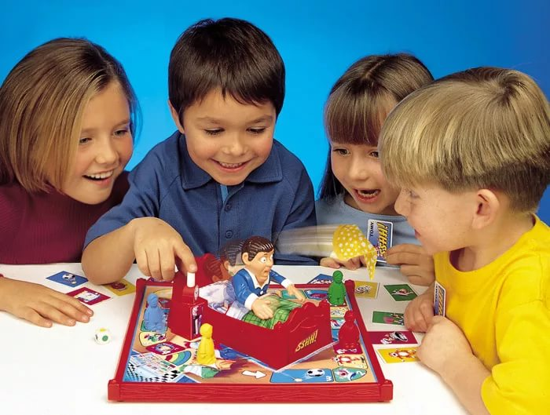
«Игра – это огромное светлое окно, через которое в духовный мир ребёнка вливается живительный поток представлений, понятий об окружающем мире. Игра – это искра, зажигающая огонёк пытливости любознательности». (В.А.Сухомлинский)

Slide 3
Работа с пословицами. Задача: обогатить речь детей пословицами; учить уместно употреблять их в различных речевых ситуациях
-Нет друга – ищи …
-Друзья познаются …
-Сам пропадай,…
-… а нашел – береги
-… в беде
-… а товарища выручай

Slide 4
Работа с загадками. Задача: дать сведения об изобразительных средствах языка, учить сочинять загадки с использованием сравнений и олицетворений
Жёлтая монетка-
В небе видим нередко

Slide 5
Речевая разминка

Slide 6
Докучная сказка
Жили-были два мыша,
Моя сказка хороша!
Хороша и не скучна
И закончилась она!
Жили-были пес и кот.
Кот ловил мышей за хвост.
Укусил однажды пса.
Вот и сказка вся.
Жили-были три кота
И упали в ямку.

Slide 7
Игры- путешествия : « По страницам любимых книг», « Строим музей сказок Г.Х.Андерсена»
Конкурсы внимательных и начитанных : «Чей это предмет?...», « Кто на чем передвигается?»
Игры-загадки: «Чьи это слова?», «Чей это портрет?», « Назови автора…»

Slide 8
Литературный проект «Ученая гусеница»

Slide 9
Спасибо за внимание!

